Slide 1
Hoefzweer
Gemaakt door Nöela en Esmee

Slide 2
Inleiding
Hoefzweer
Oorzaak
Symptomen
Behandeling
Preventie

Slide 3
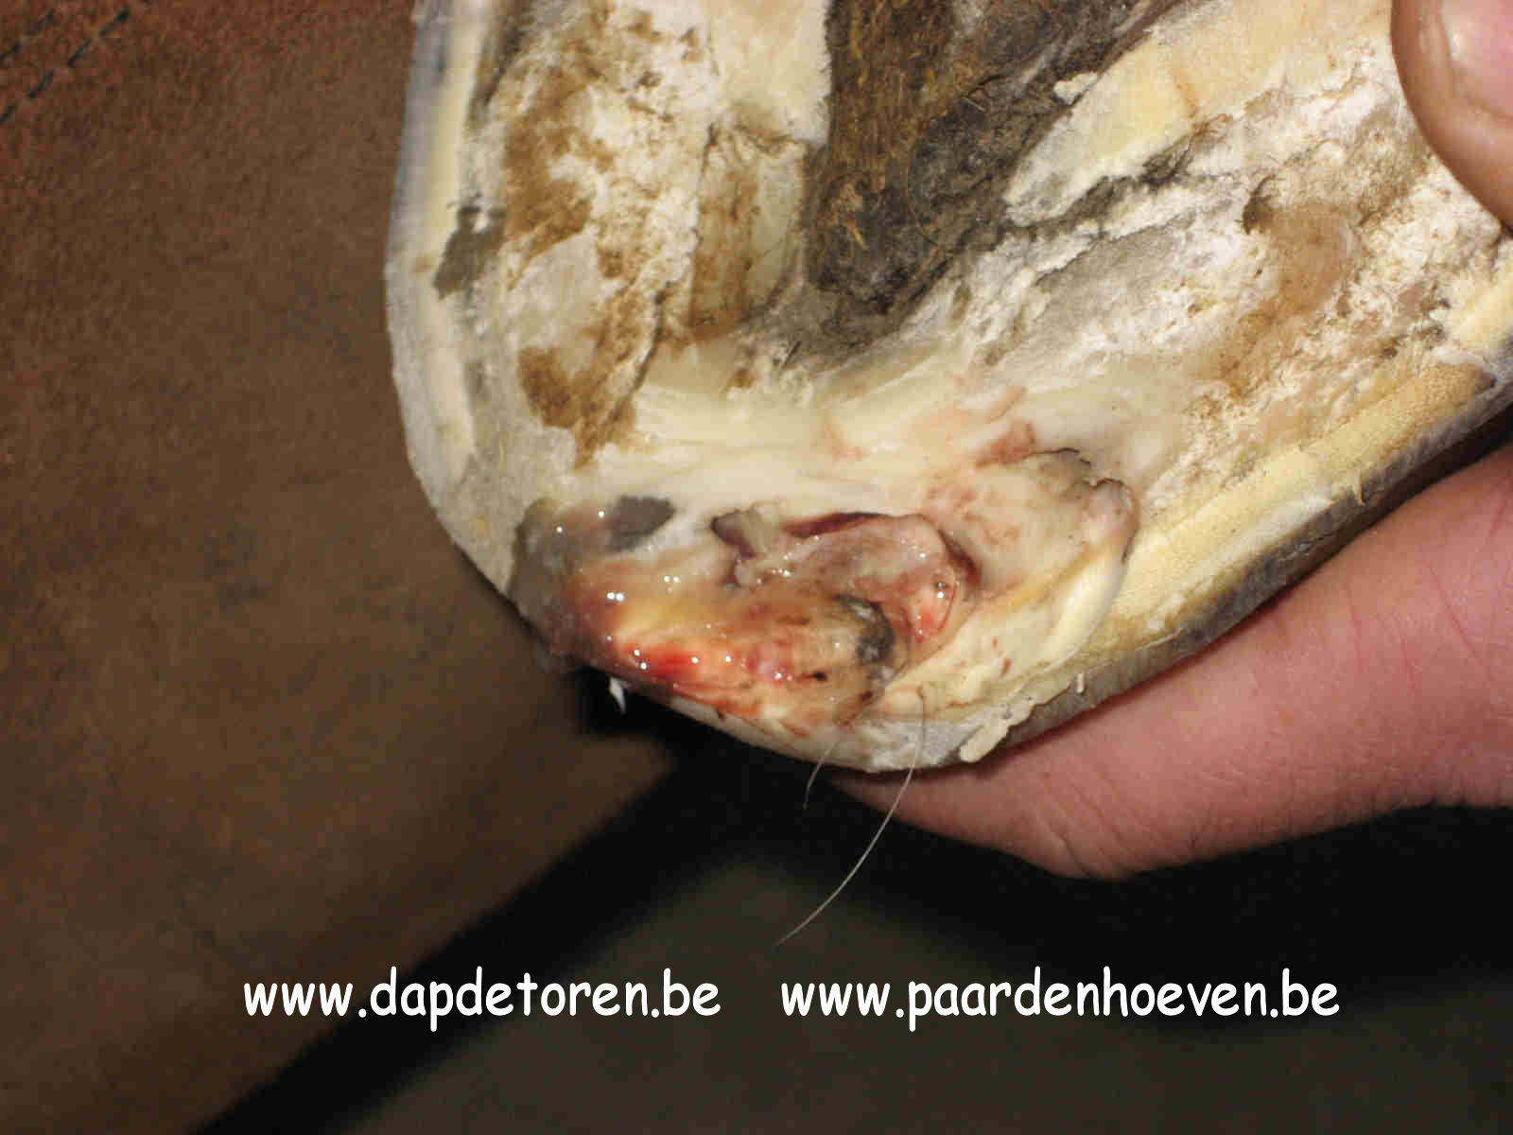
Hoefzweer
Bacteriële ontsteking
Belangrijkste oorzaak kreupelheid
Druk stijgt
Erg pijnlijk
Kleine scheurtjes, weke natte hoorn
Drassige weide
Scherp voorwerp
Slechte hygiëne

Slide 4
Symptomen
Zonder aanleiding kreupel
Warm
Duidelijke polsslag in voet
Dik tot aan de kogel
Zones gevoelig

Slide 5
Behandeling
Lokaliseren
Dierenarts
Abces openen
Weken in biotex of soda
https://www.youtube.com/watch?v=phN5yDlOv94

Slide 6
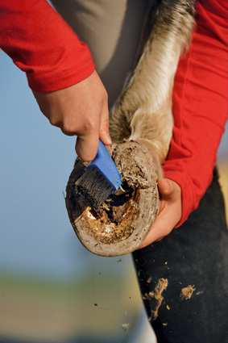
Preventie
Ieder paard kan het krijgen
Gezondheid van de hoef
Op tijd bekappen
Dagelijks uitkrabben
Schone stal

Slide 7
Einde
Zijn er nog vragen?

